Slide 1
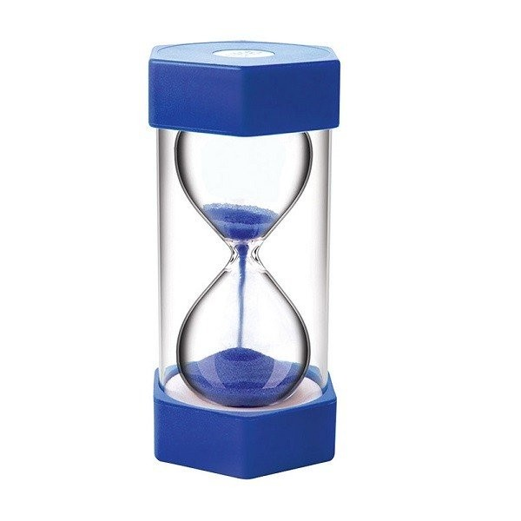
Jeu de Questions - Réponses
ENTRAINEMENTS VIRTUELS

Slide 2
INSTRUCTIONS
Former 2 équipes ;
Choisir une récompense pour l’équipe gagnante ;
L’équipe avec l’athlète la plus âgée débute ;
À tour de rôle, chaque équipe choisit une question (pointage) dans une catégorie proposée ;
Cliquer sur l’hyperlien approprié afin d’accéder à la question (ainsi qu’à la réponse) ;
L’équipe doit répondre correctement à la question (en moins de 1:30) ET effectuer les exercices associés afin de gagner son tour ;
Lorsque l’équipe complète adéquatement et avec succès la carte, déplacer un rectangle de la couleur associée à l’équipe sur la case précédemment choisie ;
Si la question ou les exercices ne sont pas réussis, laisser la case libre afin qu’une équipe puisse la rejouer plus tard avec un indice supplémentaire ;
La partie prend fin lorsque toutes les questions ont été répondues. L’équipe ayant cumulé le plus de points gagne la partie ;
Les exercices et les questions peuvent être modifiés selon les besoins du groupe (diapositives 6 à 36) . Amusez-vous également à changer les catégories de questions pour utiliser le jeu à plusieurs reprises (nourriture, cinéma, musique, animaux, etc.) Laissez aller votre imagination !

Slide 3
MATÉRIEL
Chronomètre
Mur
NOTE : Si vous ne connaissez pas certains exercices, il est possible de les retrouver sur internet.

Slide 4
ÉQUIPES
équipe vert
équipe rouge
NOMS :
NOMS :

Slide 5
Q & R
Connais-tu ta
Natation Artistique
Natation Artistique
Sports
Olympiques
générale
100
100
100
100
200
200
200
200
300
300
300
300
500
500
500
500

Slide 6
Connais-tu ta natation artistique - 100 points
Question : Qui suis-je ? Je suis la soliste du Canada dans les compétitions internationales.
Indice (2e tour) : Je nage également le duo et je suis québécoise.
Exercices :
10 Push-ups
20 Climbers croisés
Réponse

Slide 7
Connais-tu ta natation artistique - 100 points
Réponse :
Jacqueline Simoneau
Retour au jeu

Slide 8
Connais-tu ta natation artistique - 200 points
Question : Quel pays est dominant au niveau des résultats sur la scène mondiale ?
Indice (2e tour) : C’est également le plus grand pays du Monde.
Exercices :
20 Squats
20 Levées de hanches (bridge)
Réponse

Slide 9
Connais-tu ta natation artistique - 200 points
Réponse :
La Russie
Retour au jeu

Slide 10
Connais-tu ta natation artistique - 300 points
Question : Dans quelle ville s’entraîne l’équipe nationale canadienne ?
Indice (2e tour) : L’équipe s’entraine dans les installations olympiques s’y trouvant.
Exercices :
10 Burpees
20 Lunges alternés
Réponse

Slide 11
Connais-tu ta natation artistique - 300 points
Réponse :
Montréal
Retour au jeu

Slide 12
Connais-tu ta natation artistique - 500 points
Question : Nommez la nageuse artistique canadienne qui a gagné la médaille d’or aux Jeux Olympiques de 1992 à Barcelone.
Indice (2e tour) : elle est aujourd’hui entraîneure dans un club des Laurentides.
Exercices :
10 V-ups
20 Crunchs
Réponse

Slide 13
Connais-tu ta natation artistique - 500 points
Réponse :
Sylvie Fréchette
Retour au jeu

Slide 14
Sports - 100 points
Question : Qui suis-je ? Je suis le gardien de buts du Canadiens de Montréal.
Indice (2e tour) : Mon numéro est le 31.
Exercices :
35 Jumping Jacks
10 Sauts de grenouille
Réponse

Slide 15
Sports - 100 points
Réponse :
Carey Price
Retour au jeu

Slide 16
Sports - 200 points
Question : Dans quel sport évolue le champion Mikaël Kingsbury ?
Indice (2e tour) : Ce sport se pratique en hiver.
Exercices :
20 Donkey kicks
20 X-Crunches
Réponse

Slide 17
Sports - 200 points
Réponse :
Ski acrobatique
Retour au jeu

Slide 18
Sports - 300 points
Question : Nommez un.e plongeur.se québécois.e. (actuel.le ou retraité.e)
Indice (2e tour) : Une ancienne plongeuse est devenue couturière et designer de maillots de bains.
Exercices :
15 Descentes triceps
45 Secondes planche sur les coudes
Réponse

Slide 19
Sports - 300 points
Réponses possibles :
Meghan Benfeito, Roseline Filion, Alexandre Despaties, Émilie Heymans, Jennifer Abel, Annie Pelletier, etc.
Retour au jeu

Slide 20
Sports - 500 points
Question : Qui suis-je ? Je suis un sport qui se pratique avec un cheval et un bâton ?
Indice (2e tour) : Je suis aussi un vêtement pour homme.
Exercices :
30 Genoux hauts
20 Changements de jambe de ballet tendue
Réponse

Slide 21
Sports - 500 points
Réponse :
Le polo
Retour au jeu

Slide 22
Olympiques - 100 points
Question : Quel sport parmi les suivants n’est pas un sport olympique ?
badminton
football
trampoline
aviron
Indice (2e tour) : Le Dr. Laurent Duvernay-Tardif pratique ce sport.
Exercices :
30 Ski de fond
20 Planche up & down
Réponse

Slide 23
Olympiques - 100 points
Réponse :
Le football
Retour au jeu

Slide 24
Olympiques - 200 points
Question : Qui suis-je ? Je suis l’athlète masculin le plus médaillé de l’histoire des Jeux Olympiques.
Indice (2e tour) : Je suis un nageur américain.
Exercices :
20 Sauts lunge
20 Dorsaux
Réponse

Slide 25
Olympiques - 200 points
Réponse :
Michael Phelps
Retour au jeu

Slide 26
Olympiques - 300 points
Question : Quelles sont les couleurs des 5 anneaux Olympiques ?
Indice (2e tour) : On y retrouve entre autre les 3 couleurs primaires.
Exercices :
10 Supermans
30 Secondes V-sit tenu (cuve en équilibre)
Réponse

Slide 27
Olympiques - 300 points
Réponse :
Jaune, rouge, bleu, vert, noir
Retour au jeu

Slide 28
Olympiques - 500 points
Question : En quelle année les Jeux Olympiques d’été ont eu lieu à Montréal ?
Indice (2e tour) : C’était dans la 7e décennie des années 1900.
Exercices :
45 Secondes chaise au mur
15 V-Ups faciale
Réponse

Slide 29
Olympiques - 500 points
Réponse :
1976
Retour au jeu

Slide 30
Natation artistique générale - 100 points
Question : Qui suis-je ? Je suis une position qui est également un type de bateau.
Indice (2e tour) : Cette position s’effectue sur le dos.
Exercices :
10 Levées de hanches en planche de côté (chaque côté)
10 Planche à squat (saut)
Réponse

Slide 31
Natation artistique générale - 100 points
Réponse :
Le voilier
Retour au jeu

Slide 32
Natation artistique générale - 200 points
Question : Qui suis-je ? Je suis une position qui est également un nom d’oiseau.
Indice (2e tour) : Cet oiseau est rose et se tient sur une patte.
Exercices :
15 Abducteurs en planche de côté
10 Chandelles (à partir de jambe de ballet double)
Réponse

Slide 33
Natation artistique générale - 200 points
Réponse :
Le flamant
Retour au jeu

Slide 34
Natation artistique générale - 300 points
Question : Je suis une figure mais aussi un poisson.
Indice (2e tour) : C’est une figure pour les 11-12 ans.
Exercices :
15 Changements de jambe de ballet
30 Talons aux fesses
Réponse

Slide 35
Natation artistique générale - 300 points
Réponses possibles :
Espadon ou Barracuda
Retour au jeu

Slide 36
Natation artistique générale - 500 points
Question : On m’utilise pour avancer dans l’eau mais également pour voler.
Indice (2e tour) : Cette technique s’effectue pour avancer pieds premiers sur le dos et cet objet est visible sur les hélicoptères et les avions, servant à faire voler ces appareils.
Exercices :
50 Levées sur les orteils (mollets)
30 Secondes jambe de ballet pieds surélevés tenue
Réponse

Slide 37
Natation artistique générale - 500 points
Réponse :
Hélice
Retour au jeu

